Slide 1
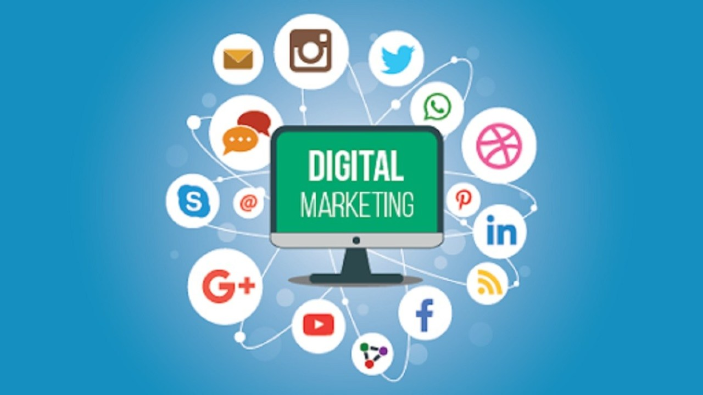
المزيج التسويقي الالكتروني للخدمات

Slide 2
الترويج الإلكتروني للخدمات
-I سياسة الترويج عبر الإنترنت:
توفر الإنترنت للعملية الترويجية مجموعة من الدعائم لتفعيلها بعدة طرق، يمكن توضيح ذلك في التالي:
- استخدام الإنترنت في المزيج الترويجي: تعتبر الإنترنت قناة اتصال وترويج بين المؤسسة والمستهلك، وتشكل خدمة الويب مركز للترويج باعتبارها أكثر استخداما وشيوعا، فهي تنشر المعلومات بين العديد من المستخدمين، كذلك قوائم الأخبار التي تسمح بتبادل الاتصال بين عدد من الأشخاص المشتركين، في حين أن البريد الإلكتروني مخصص للتبادل الأحادي بين المؤسسة والمستهلك، والتسويق يستخدم كل إمكانيات الإنترنت للاتصال بمحيط المؤسسة حرصا على تقوية العلاقات مع أصحاب المصالح
- أهمية المزيج الترويجي عبر الإنترنت في:
* تحديد وضعية المؤسسة وعلامتها التجارية وتشكيلة خدماتها في سوق معين بطريقة تتلاءم مع الاحتياجات الحالية والتطلعات المستقبلية للسوق؛
* خلق قيمة للمستهلك عن طريق تقليص الفجوة بين العملية الإنتاجية وتقديم الخدمة.
- خصائص الترويج الناجح عبر الإنترنت: فيمكن اختصارها في:
* تعريف وتحديد المعلومات التي يرغب العملاء معرفتها؛
* التركيز على كل ما يلائم العملاء ومصلحتهم؛
* توفير خدمات استثنائية للعملاء؛
* الاستخدام الأمثل للتكنولوجيا المتوفرة لخلق خدمات جديدة رائدة؛
* تحويل المعلومات المتعلقة بالخدمة إلى خدمات مضافة للعملاء ترفع من صورة المؤسسة لديهم.

Slide 3
تحولات وتغيرات الترويج الالكتروني للخدمات:
تحولات وتغيرات الترويج الالكتروني للخدمات:
إن من شأن التطورات الحاصلة في التقنيات الجديدة مثل المواقع الافترضية والمخاطبة الافتراضية المقترنة بتنامي تفضيلات العملاء للمواد ذات الأهمية المباشرة بالنسبة لهم إحداث تحولات في محتوي المزيج الترويجي، خصوصاً الإعلان ببروز صيغ جديدة في محتواه ومن أبرزها رعاية المحتوى، المحتوى التجريبي من خلال تجربة ملكية خدمة أو صنف معين من اللعب، والمحتوى الموجه للعميل حيث يتمكن من الشراء مباشرة من الإعلان. كما يمكن حصر أهم التحولات الطارئة على الترويج عبر الإنترنت في:
* التحول من الترويج في اتجاه واحد إلى الترويج التفاعلي:
أي أن هناك إمكانية السؤال وتلقي الجواب وتوفير الحوار المتبادل الذي يعتبر من العوامل المشجعة للمؤسسات والأفراد على استخدام الشبكة.
* تغيير سلوك الزبائن عبر الإنترنت:
حيث أن المستهلك عبرها أكثر ثقافة من المستهلك العادي وبالتالي هو أقل صبرًا، وكما هو معروف أن الإعلان التقليدي يستهدف توصيل الرسالة لأكبر عدد ممكن من المستهلكين بأقل كلفة، أما الإعلان عبر الإنترنت فإنه يستخدم إستراتيجية مختلفة بحيث أن الزبون إذا طلب مزيد من المعلومات عن الخدمة فإن هذه المعلومات تصله بسرعة كبيرة وهذا ما لا يتوفر في التسويق التقليدي؛
* استمرارية عملية الترويج يوميا وعلى مدار الأسبوع.

Slide 4
تحولات وتغيرات الترويج الالكتروني للخدمات:
بالإضافة إلى:
* تغيير طبيعة الاتصالات التسويقية المعيارية مثل الإعلان، فبالإضافة إلى دورها في تقديم فرص التسويق من طرف إلى آخر، يمكن استخدام الإعلان عبر الإنترنت من طرف إلى عدة أطراف، فعلى الإنترنت تصبح الرسالة العامة من المعلن أقل أهمية باعتبار المستخدم يتطلع دائما للحصول على المعلومات التفصيلية؛
* أصبحت القيود المفروضة على الإعلان في الوسائل الجماهيرية التقليدية مثل الدفع مقابل الوقت أو الدفع مقابل حيز أقل أهمية؛
* دخول جميع عناصر المزيج الترويجي ضمن التسويق المباشر نظ ا ر لكون الاتصال والاستجابة مع العملاء مباشرة.

Slide 5
فوائد الإنترنت على الترويج
فوائد الإنترنت على الترويج: يبرز أهمها في:
* إبلاغ المستهلكين بإنزال جديدة بنشر الرسالة الإعلانية عنها في مجموعة الأخبار وتقديم معلومات عن خصائصها، مميزاتها، وكذا الخدمات التي تصاحبها؛
* كسب الزبائن والاحتفاظ بهم من خلال إدامة العلاقة معهم وذلك عن طريق الاتصال بهم وبث الرسالة الإعلانية والتركيز على ما يبحثون عنه بالاعتماد على مجموعة الأخبار والبريد الإلكتروني والمواقع التي
يشتركون فيها؛
* تمكين المؤسسة من الصمود في وجه المنافسة بالتعرف على الرسالة الإعلانية للمنافس، محتواها، سعتها، توجهاتها، وغيرها بالشكل الذي يعطيها معلومات كاملة عن الأنشطة الإعلانية للمنافسة؛
* حجز موقع على الإنترنت على شكل ملفات خاصة للتعريف بالمؤسسة، مع القيام بتعريف الأفراد والمؤسسات الأخرى بعنوان الملف بواسطة أدوات أخرى داخل شبكة الإنترنت أو بواسطة وسائل
تقليدية (التلفزيون، الراديو، الملصقات...إلخ).
كما للإنترنت فوائد أخرى منها:
* تساهم أساليب الترويج على الانترنت في تمكين المؤسسة من تجميع أكبر عدد ممكن من الأسماء في قاعدة معطياتها الخاصة بالبريد الإلكتروني، ففي كل مرة يرسل الزائر بريداً إلكترونياً إلى المؤسسة، تخزن معلوماته في قاعدة بياناتها؛ لتستخدمها في إرسال رسائل الترويجية مما يؤدي إلى بناء علاقات وطيدة مع زبائنها؛
* توفير المعلومات الغنية من حيث العمق والاتّساع وبسرعة فائقة داخل الموقع الإلكتروني؛
* يساهم في زيادة رضا العميل وتحسين جودة الخدمة، فالقدرات التفاعلية لهذا النشاط تتيح تغذية عكسية وفورية باستقبال شكاوي العملاء واقتراحاتهم عبر الإنترنت ومعالجتها بما يرضي العميل؛
* توفير اتصال تفاعلي مباشر مما يتيح للمؤسسة الاستفادة من هذه المميزات وللإجابة على استفسارات
الزبائن بسرعة مما يؤدي إلى خدمة أفضل للزبائن وتحقيق رضاهم

Slide 6
أدوات الترويج الالكتروني للخدمات
أدوات الترويج الالكتروني للخدمات:
للترويج الالكتروني أدوات منها:-
أ- الموقع الالكتروني: الموقع الالكتروني هو أداة ترويجية فاعلة للأعمال الالكترونية، لكن هذا الموقع يحتاج إلى ترويج أيضا حتى ينجح في أداء وظائفه الترويجية ووظائفه التسويقية الأخرى بصورة فاعلة.
ب- الترويج من خلال الأشرطة الإعلانية: الشريط الاعلاني أوBanner) ) ويطلق أسلوب أو في شكل إعلانات منبثقة في الصفحة الإخبارية وللدخول إليه يتم الضغط عليه للدخول إلي الإعلان أو الضغط على للخروج منه؛ تزيد الأشرطة الإعلانية من وعي الجمهور بالمنتج المعلن عنه، ومن ثم فهي وسيلة ذات قيمة في أية حملة ترويج على الإنترنت.
مزايا الأشرطة الإعلانية:
- وضوح الرسالة التسويقية؛
- الاثارة المرئية؛
- خلق الاثارة؛
الوسائط الغنية؛
ج- الترويج من خلال أليات البحث: يتمثل هذا الأسلوب بعرض الروابط الخاصة بالكلمات الأساسية لعملية البحث المرتبطة بالمواقع الأخرى،
د- الترويج عبر غرف الدردشة: Listserv و Newsgroups و Chat هي من الوسائل المتاحة للترويج على الإنترنت، لكنها تتطلب مزيداً من الحرص في التعامل معها. ويمكن القول أن Listserv والمجموعات الإخبارية التي تهتم بالموضوع وهي عبارة عن قوائم مراسلات غير تجارية تسمح لمستقبلي رسائل البريد الإليكتروني بإرسال هذه الرسائل إلى مجموعة يرأسها في العادة عضو واحد.

Slide 7
مكونات المزيج الترويجي عبر الإنترنت
مكونات المزيج الترويجي عبر الإنترنت:
ويمكن عرضها فيما يلي:
1-الإعلان عبر الإنترنت:
تزخر شبكة الإنترنت بالإعلانات على اختلاف أنواعها، فالإمكانيات الكبيرة التي توفر الجهاز المعلن بشكل خاص تجعله من أكثر وسائل الترويج جاذبية وحضورا، خصوصا إذا ما أُحسن استخدامه وعرفت أسراره وآلياته؛
2- العلاقات العامة عبر الإنترنت:
وفرت الإنترنت إمكانية الاتصال بأعداد كبيرة من الأفراد، مما ساعد إدارة التسويق على إيجاد علاقات متينة مع الزبائن وتنمية العلاقات العامة التي تعتبر أحد الأدوات الفعلية التي تمكن المؤسسة من ترسيخ صورة جيدة عنها في ذهنية الزائر؛
3-البيع الشخصي عبر الإنترنت:
جعلت الإنترنت البيع الشخصي من الأمور الأكثر سهولة على المنتجين لتجاوز الوسطاء والبيع مباشرة للمستهلك(إعداد الطلب، إعداد ومهيأة المنتج، إرسال الوثائق)

Slide 8
مكونات المزيج الترويجي عبر الإنترنت
4- التسويق المباشر عبر الإنترنت:
يوفر على الإنترنت إمكانيات هائلة لتقديم خدمات مفصلة على مقاس المستهلكين والمنتفعين علاوة على دوره في شحن الرسائل الموجهة إلى الجمهور المستهدف، وهو يستخدم قواعد معطيات تسمح بترتيب المعلومات الخاصة بالزبائن، كما يستخدم مختلف تقنيات الاتصال لضمان الاستجابة المباشرة مع الفئة المستهدفة؛
5- تنشيط المبيعات عبر الإنترنت:
تتضمن نشاطات ترويج المبيعات الكوبونات الخدمات والمسابقات والهدايا وغيرها، وهي تستخدم على نطاق واسع عبر الإنترنت، وتتضاعف أهمية تنشيط المبيعات على الخط عندما يتزامن مع الإعلان عبر الإنترنت وربما لهذا السبب بالذات تلجأ معظم المؤسسات إلى المزاوجة ما بين هذين الأسلوبين المبتكرين في مسعاها الترويجي لاستقطاب أكبر عدد ممكن من الزائرين لمواقعهم الشبكية، وتعتبر الإنترنت قناة فعالة يتم من خلالها توصيل كل ما يتعلق بتنشيط المبيعات إلى الجماهير المستهدفة وغالبا ما تقدم المؤسسات هدايا رمزية لزائري مواقعها تشجيعاً لهم على زيارة الموقع والاستفسار أو طلب المعلومات، وتوجد مواقع تجري مباريات بين الزائرين وتقدم للفائزين هدايا فورية؛

Slide 9
مميزات الترويج الإلكتروني للخدمات
مميزات الترويج الإلكتروني للخدمات:
هناك العديد من الخصائص التي تميز الترويج الالكتروني عن الترويج التقليدي نذكر منها:
أ - قلة تكاليف الحملة الترويجية الإلكترونية والتي قد تقل عن 50 % من تكاليف الحملة الإعلانية بالطرق التقليدية .
ب - سرعة الانتشار والوصول إلى أعداد كبيرة من العملاء المستخدمين والتي تصل إلي الملايين وفي أوقات قصيرة مقارنة بغيرها من الطرق الدعائية .
ج - إمكانية التفاعل الفوري مع الإعلان حيث يمكن للمشاهد للإعلان الإلكتروني التوصل إلي كافة المعلومات
التي يحتاجها عن المنتج ويرسل معلوماته علي موقع المنتج ليتم الاتصال به، أو حتي القدرة علي شراء السلعة فورا وذلك يحقق الفعالية الإعلانية بشكل أكبر عن الطرق التقليدية للإعلان .
د - دقة قياس فاعلية الحملة الإلكترونية أكثر من غيرها .
ه - إمكانية توجيهها إلي الشريحة المستهدفة بطرق أكثر دقة .
و - إمكانية استخدام الوسائط المتعددة كالصور المتحركة والأصوات المصاحبة للإعلان .
ز - المرونة في سحب أو تغيير الإعلان بسهولة من علي المواقع الإلكترونية حتى بعد بدء الحملة الإعلانية .
ح - التحكم بالبرنامج الزمني للحملة الدعائية من حيث ظهور وقت معين من اليوم أو وفق أيام محددة من الأسبوع .

